Slide 1
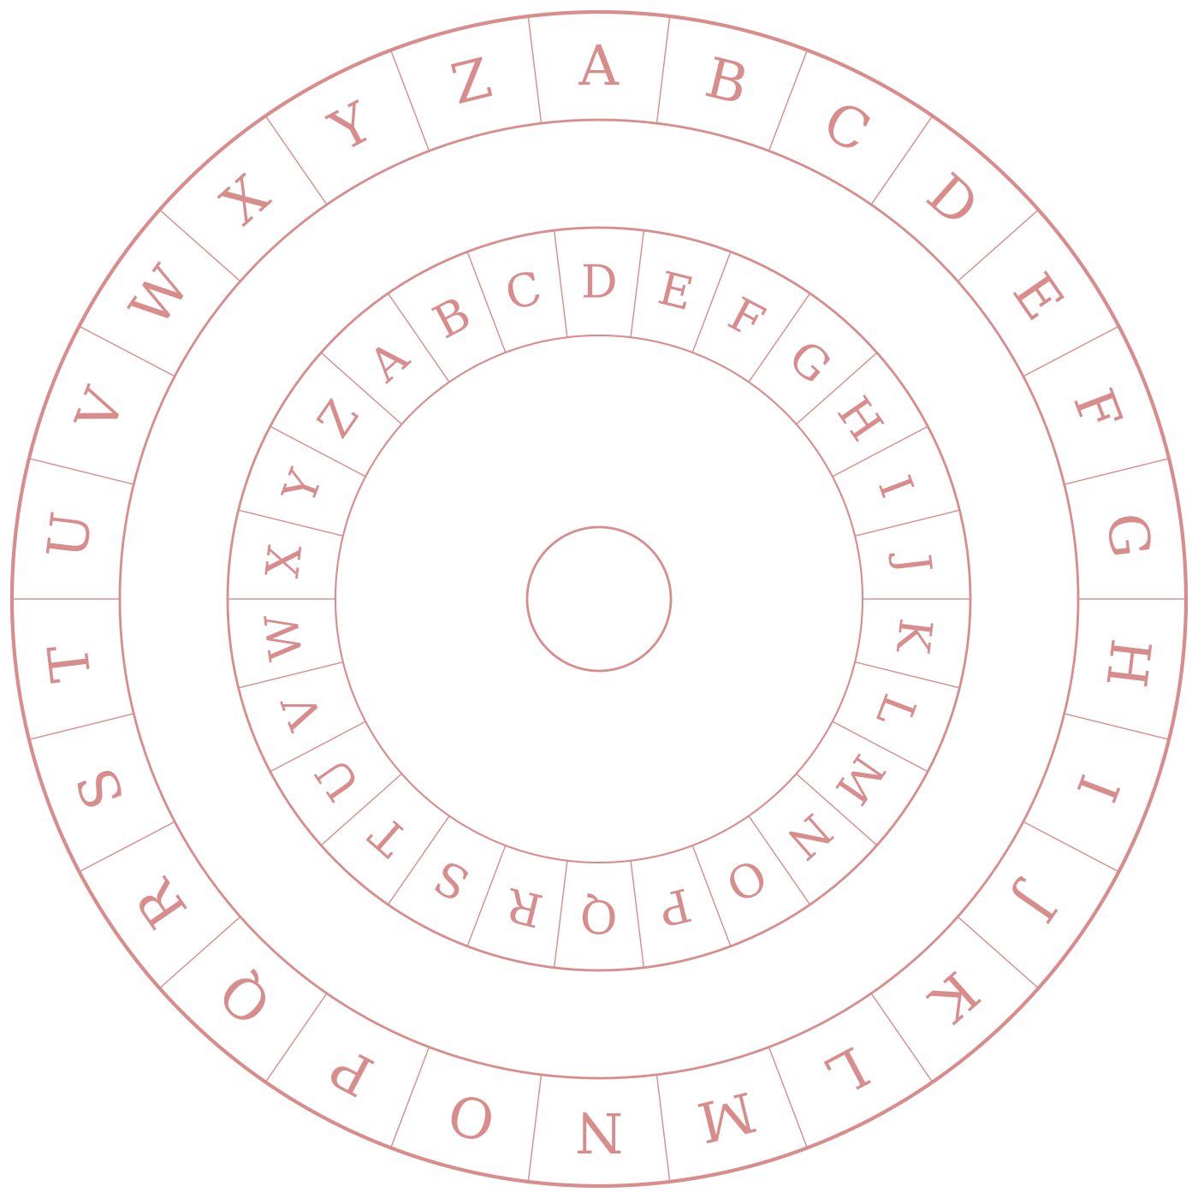

Le chiffre indéchiffrable
WELT 2 · VENEDIG · UM 1600
Renaissance bis 19. Jahrhundert · Welt 2 · Kryptos
KRYPTOS · DIE ZEITREISE DER GEHEIMSCHRIFTEN
Notes:
1 min. Zeitleiste zeigen: Sprung von Bagdad (Welt 1, Al-Kindi, um 850) nach Venedig um 1600.
Impuls: „Al-Kindis Methode war 700 Jahre unschlagbar. Was tun die Diplomaten der Renaissance, wenn jeder Spion die Häufigkeitsanalyse kennt?“
Erwartete Antworten: Schlüssel öfter wechseln, mehrere Alphabete, Codewörter. Noch nicht auflösen – der Archivfund folgt.

Slide 2
Archivfund: Brief einer Diplomatin
VENEDIG · VERSIEGELT · 64 ZEICHEN
OEXLN XGOTP RRPDO AYMPS ZOAWP RKVEM
PFKVR RFTFY NFUEZ TGRFR TIPLO AYKHE
ORGN
Rückseite: „Der Schlüssel ist das Wasser, auf dem die Stadt steht.“ · Knackt ihn wie Al-Kindi!
Notes:
5 min Murmelgruppen (Dreier). Auftrag: Häufigkeiten zählen wie in Welt 1.
Erwartet: R ist mit 8 am häufigsten, dann O und P mit je 6. Vermutung „R ist e“ → Verschiebung 13 → Unsinn.
Noch NICHT das Rätsel auflösen – erst die Beobachtung auf der nächsten Folie sichern.
Falle P6 (Häufigkeitsanalyse pauschal) wird hier erlebt, nicht erklärt.

Slide 3
Warum Al-Kindi hier scheitert
Das e des Klartexts wurde zu E, R, P, K und Y – ein Buchstabe, viele Gesichter.
Notes:
4 min. Erst nur das rechte Diagramm zeigen (Geheimtext, flach), dann das linke aufdecken (Klartext, E ragt heraus).
Impuls: „Was ist hier anders als bei Caesar?“ Erwartet: Derselbe Klartextbuchstabe hat verschiedene Geheimtextbuchstaben – die Häufigkeiten werden verschmiert.
Dann das Rätsel (1 min Murmeln): Venedig steht auf der LAGUNE – 6 Buchstaben, das Schlüsselwort.
Nur für die Lehrkraft (Vorgriff DS 8): Koinzidenzindex Klartext 0,0665, Geheimtext 0,0496.

Slide 4
Mono- und polyalphabetisch
MERKE
Monoalphabetisch: Jeder Klartextbuchstabe wird immer gleich ersetzt.
Polyalphabetisch: Derselbe Klartextbuchstabe wird je nach Position verschieden ersetzt.
Prüffrage (P5): Wird derselbe Buchstabe immer gleich ersetzt?
Notes:
2 min Mitschrift.
Hinweis: Ein einziges Gegenbeispiel genügt für „polyalphabetisch“ (im Archivfund: e → E, R, P, K, Y).
Verweis Akte W2·1, Archivwissen 1.

Slide 5
Vigenère mit dem Quadrat der Anlage
 | a | b | c | d | e | f | g | h | i | j | k | l | m | n | o | p | q | r | s | t | u | v | w | x | y | z
A | A | B | C | D | E | F | G | H | I | J | K | L | M | N | O | P | Q | R | S | T | U | V | W | X | Y | Z
D | D | E | F | G | H | I | J | K | L | M | N | O | P | Q | R | S | T | U | V | W | X | Y | Z | A | B | C
E | E | F | G | H | I | J | K | L | M | N | O | P | Q | R | S | T | U | V | W | X | Y | Z | A | B | C | D
M | M | N | O | P | Q | R | S | T | U | V | W | X | Y | Z | A | B | C | D | E | F | G | H | I | J | K | L
1 Schlüsselwort DAME wiederholt unter markusplatz schreiben
2 Zeile = Schlüsselbuchstabe, Spalte = Klartextbuchstabe
3 Kreuzung = Geheimtextbuchstabe: m/D → P, a/A → A → PADOX SBPDT L
Notes:
6 min. Animation Buchstabe für Buchstabe: m in Zeile D → P; a in Zeile A → A („A verschiebt um 0!“); r in Zeile M → D; k in Zeile E → O.
Ausschnitt des Quadrats: nur die Zeilen A, D, E, M. Das vollständige Quadrat steht in der Abitur-Anlage, auf WK1 und in Akte W2·1, Seite 2.
Jetzt WK1 austeilen. Ergebnis: PADOX SBPDT L.
Falle P3 vorbereiten: Beim Entschlüsseln in der Zeile des Schlüsselbuchstabens SUCHEN, nicht noch einmal verschieben.

Slide 6
Falle P1/P2 · Rechnen mit A = 1
Schlüsselbuchstabe s verschiebt um s − 1: c = ((p + s − 2) mod 26) + 1
SO NICHT ✗
SO RICHTIG ✓
t (20) + M (13) = 33
33 mod 26 = 7 → G
((20 + 13 − 2) mod 26) + 1 = 6 → F
((26 + 2 − 2) mod 26) + 1 = 1 → A
z (26) mit B (2) → „0“ oder Z
Notes:
4 min. Formel herleiten: „− 1“, weil der Schlüsselbuchstabe A um 0 verschiebt; ein weiteres „− 1 … + 1“, weil das Alphabet bei 1 beginnt und mod Werte von 0 bis 25 liefert.
Entschlüsseln: p = ((c − s) mod 26) + 1.
Typische Fehler: K als Verschiebung 11 lesen (P1), Rest 0 als „0“ oder Z deuten (P2).

Slide 7
Der Brief der Diplomatin
AUFTRAG
Partnerarbeit
15 min
Akte W2·1, Aufträge 1 und 2
DIE ERSTEN 20 BUCHSTABEN
OEXLN XGOTP RRPDO AYMPS
Schlüsselwort: das Rätsel! · Wer fertig ist: der ganze Brief
Notes:
15 min. Umhergehen, P3-Fehler (doppelt verschieben statt suchen) abfangen.
Lösung: Schlüsselwort LAGUNE; „Der Rat von Venedig liest unsere Briefe. Benutze ab jetzt nur noch das Quadrat.“
Auftrag 2: kanalsperre mit NEBEL → XEOEW FTFVC R; 6. Buchstabe s mit N → F (nicht G, P1).

Slide 8
Autokey: Der Schlüssel schreibt sich selbst
Klartext | g | a | l | e | e | r | e | n | i | m | h | a | f | e | n
Schlüssel | Z | U | G | G | A | L | E | E | R | E | N | I | M | H | A
Geheimtext | F | U | R | K | E | C | I | R | Z | Q | U | I | R | L | N
+ kein periodischer Schlüssel – Kasiski greift nicht direkt
− ein Übertragungsfehler pflanzt sich fort
Notes:
3 min. Experten A erklären (Akte W2·1, Auftrag 4).
Schlüsselwort ZUG, danach der Klartext selbst (hervorgehoben): galeerenimhafen → FURKE CIRZQ UIRLN.
Impuls: „Was passiert beim Entschlüsseln, wenn ein Buchstabe falsch ankommt?“ Erwartet: Der falsche Klartextbuchstabe wird später als Schlüssel benutzt → Folgefehler (dogenpalast: Fehler an Position 1 und 7). Vigenère: nur ein Fehler.

Slide 9
Portas Tauschalphabete
Schl. | oben | unten
A, B | A B C D E F G H I J K L M | N O P Q R S T U V W X Y Z
C, D | A B C D E F G H I J K L M | Z N O P Q R S T U V W X Y
E, F | A B C D E F G H I J K L M | Y Z N O P Q R S T U V W X
G, H | A B C D E F G H I J K L M | X Y Z N O P Q R S T U V W
I, J | A B C D E F G H I J K L M | W X Y Z N O P Q R S T U V
K, L | A B C D E F G H I J K L M | V W X Y Z N O P Q R S T U
M, N | A B C D E F G H I J K L M | U V W X Y Z N O P Q R S T
O, P | A B C D E F G H I J K L M | T U V W X Y Z N O P Q R S
Q, R | A B C D E F G H I J K L M | S T U V W X Y Z N O P Q R
S, T | A B C D E F G H I J K L M | R S T U V W X Y Z N O P Q
U, V | A B C D E F G H I J K L M | Q R S T U V W X Y Z N O P
W, X | A B C D E F G H I J K L M | P Q R S T U V W X Y Z N O
Y, Z | A B C D E F G H I J K L M | O P Q R S T U V W X Y Z N
1 Zeile zum Schlüsselbuchstaben wählen
2 Buchstabe oben ↔ unten tauschen
nachtwache / LUNA
FQWUL GUPPU
Entschlüsseln = genauso
Notes:
3 min. Experten B erklären (Akte W2·1, Auftrag 5).
Beispiel: Schlüssel L → Zeile K, L: a ↔ V, n ↔ F. nachtwache mit LUNA → FQWUL GUPPU.
Frage: „Wie entschlüsselt man?“ → genauso (involutorisch).
Zusatz: Kein Buchstabe wird auf sich selbst abgebildet (A–M ↔ N–Z). Historisch: della Porta 1563, im Original mit lateinischem Alphabet; wir nutzen die moderne Fassung mit 26 Buchstaben.

Slide 10
Falle P7/P8 · Schwache Schlüssel
Nicht die Länge zählt, sondern die Zahl verschiedener Alphabete.
SO NICHT ✗
SO RICHTIG ✓
• AAAA – „vier Buchstaben, also sicher“
• AAAA → keine Verschlüsselung
• DDDD → Caesar 3 · ABAB = AB
• DDDD, ABAB – „Länge 4“
• Porta: A = B; zweimal = Klartext
• Porta zweimal – „doppelt sicher“
Notes:
3 min. Auftrag 6 sichern.
Schlüsselraum: Vigenère 26⁵ = 11 881 376 Schlüsselwörter der Länge 5, Porta nur 13⁵ = 371 293 (je zwei Buchstaben wählen dasselbe Alphabet).
Vergleich Welt 1: 26! Alphabete – trotzdem geknackt. Größe allein beweist nichts (P7). Zweimal Porta = Klartext (P8).

Slide 11
Wer hat es erfunden?
Jahr | Wer | Was
1553 | Giovan Battista Bellaso | wiederholtes Schlüsselwort – das heutige „Vigenère-Verfahren“
1563 | Giambattista della Porta | Tafel mit Tauschalphabeten
1586 | Blaise de Vigenère | „Traicté des chiffres“ mit Autokey-Variante
bis 1863 | – | fast 300 Jahre „le chiffre indéchiffrable“
Der Name „Vigenère-Verfahren“ gilt als Fehlzuschreibung.
Notes:
2 min. Zuschreibungsproblem: Geschichte schreibt nicht immer die Erfinder auf – das Schlüsselwort-Verfahren ist eher Bellasos Idee.
Vorsichtig formulieren: keine Zitate erfinden. Ausblick: Babbage soll es um 1854 gebrochen haben, veröffentlichte aber nichts; Kasiski veröffentlichte 1863.

Slide 12
Kasiskis Spur
1863 · Ein preußischer Offizier findet die Schwachstelle
Notes:
Ende DS 6: Ausblick, Hausaufgabe Lab-Level 2.1 (mind. 5 Aufgaben) + Abi-Check W2·1. Impuls: „300 Jahre unknackbar – wie hat Eve es dann doch geschafft?“
Anfang DS 7: Rückgriff auf diese Frage. Friedrich Wilhelm Kasiski veröffentlichte 1863 „Die Geheimschriften und die Dechiffrir-Kunst“.

Slide 13
Wenn Eve die Länge kennt
Schlüssellänge 3 → jede 3. Stelle mit demselben Schlüsselbuchstaben verschlüsselt
Position | 0 | 1 | 2 | 3 | 4 | 5 | 6 | 7 | 8 | 9 | 10 | 11 | 12 | 13 | 14
Geheimtext | V | C | V | I | Z | T | S | W | L | E | U | K | X | M | Y
Teiltext | T₁ | T₂ | T₃ | T₁ | T₂ | T₃ | T₁ | T₂ | T₃ | T₁ | T₂ | T₃ | T₁ | T₂ | T₃
T₁ VISEX · T₂ CZWUM · T₃ VTLKY – jeder Teiltext ist ein Caesar-Text!
Notes:
5 min. Akte W2·2, Auftrag 1. Positionen ab 0: T₁ = Positionen 0, 3, 6, …; T₂ = 1, 4, 7, … (P1: „2. Buchstabe“ = Position 1).
Bob verrät das Schlüsselwort EIS → Verschiebungen 4, 8, 18 → ruderbootamsteg.
Kernidee: Kennt Eve die Länge, ist alles Welt-1-Handwerk.

Slide 14
Warum sich Folgen wiederholen
Position | 0 | 1 | 2 | … | 60 | 61 | 62 | … | 100 | 101 | 102
Klartext | d | i | e | … | d | i | e | … | d | i | e
Schlüssel | W | A | C | … | W | A | C | … | W | A | C
Geheimtext | Z | I | G | … | Z | I | G | … | Z | I | G
Gleiche Klartextfolge + gleicher Schlüsselabschnitt → gleiche Geheimtextfolge
Abstände 60 und 40 – beide Vielfache der Schlüssellänge 5
Notes:
5 min. Impuls: „Wann wird *die* zweimal gleich verschlüsselt?“ Erwartet: wenn es auf dieselben Schlüsselbuchstaben fällt, also wenn der Abstand ein Vielfaches der Schlüssellänge ist.
Gegenprobe (Auftrag 2): *die* an Position 2 fiele auf C, H, S → FPW, nicht ZIG.

Slide 15
Der Kasiski-Test
1 Wiederholungen aus mindestens 3 Zeichen suchen
2 Abstände messen (Anfang bis Anfang)
3 Teilertabelle für t = 2 … 20
4 Teiler, der (fast) alle Abstände teilt → Schlüssellänge
Abstände 40, 65, 85, 125, 15 · t | 2 | 3 | 4 | 5 | 6 | 7 | 8 | 9 | 10
teilbar | 1 | 1 | 1 | 5 | 0 | 0 | 1 | 0 | 1
Notes:
6 min. Mini-Beispiel: Abstände 40, 65, 85, 125, 15 → nur 5 teilt alle fünf (hier zugleich der ggT).
Hilfreich: Primfaktorzerlegung, z. B. 85 = 5 · 17, 65 = 5 · 13.
Akte W2·2, Archivwissen 3.

Slide 16
Falle P6 · Zufall und Vielfache
Teilertabelle statt stur ggT aller Abstände – Ausreißer begründet streichen.
SO NICHT ✗
SO RICHTIG ✓
Abstände 42, 63, 105, 84, 50
ggT = 1 → Schlüssellänge 1?
50 ist ein Zufallstreffer
ggT(42, 63, 105, 84) = 21 → 3, 7 oder 21?
Teiltexte entscheiden
Notes:
4 min. Nicht stur den ggT aller Abstände bilden (wäre 1). Den Ausreißer begründet aussortieren: Zwei verschiedene Klartextfolgen können zufällig dieselbe Geheimtextfolge ergeben.
Vielfache (21 statt 7) und Teiler (3) sind ebenfalls verträglich – den kleinsten plausiblen Teiler bevorzugen und mit den Teiltexten prüfen.
Lab W2-L22-05.

Slide 17
Eves abgefangener Brief
AUFTRAG
Partnerarbeit
25 min
Akte W2·2, Aufträge 3–5 · Gesucht: Schlüssellänge und Schlüsselwort
Kontrolle an der Vigenère-Werkbank (Beamer)
Notes:
25 min, Wettbewerb möglich (erste Gruppe mit richtigem Schlüsselwort gewinnt).
Werkbank erst nach 15 min am Beamer zeigen („Eve knackt live“, siehe Lehrerhinweise): Reiter 3 Kasiski (Teilertabelle: Maximum bei 5), Schalter „Zufallstreffer ausschließen“, Reiter 4 Histogramme bei k = 5, Reiter 6 Vorschläge W, A, C, H, S, Reiter 7 absichtlich falscher Buchstabe → Spalte unlesbar → korrigieren.
Lösung: Schlüssellänge 5, Schlüsselwort WACHS; Klartext beginnt „Die Galeere aus Venedig erreicht den Hafen am Abend …“.

Slide 18
Kasiski in einem Satz
MERKE
Gleiche Klartextfolge + gleicher Schlüsselabschnitt → gleiche Geheimtextfolge; die Schlüssellänge teilt die Abstände.
Dann: Teiltexte → Häufigkeitsanalyse → Schlüsselwort.
Notes:
2 min Mitschrift; Abi-Check a) mündlich: „Erläutern Sie, wie beim Vigenère-Verfahren gleiche Folgen im Geheimtext entstehen können.“ (Bedingung, Vielfaches, Beispiel – 3 BE).
Danach 10 min Lab-Level 2.2 starten (Aufgaben 01–04), Rest Hausaufgabe.

Slide 19
Friedmans Zufall
um 1920 · Zwei Buchstaben, zufällig gezogen
Notes:
DS 8, eA-Kurs: Folien 19–22. gA-Kurs: Folie 20 nur als Ausblick (5 min), dann weiter mit Folie 23 (Playfair).
William F. Friedman führt um 1920 den Koinzidenzindex ein.

Slide 20
Der Koinzidenzindex
I = Σ n_{i}(n_{i} − 1) / (n(n − 1))
ANANAS (A 3, N 2, S 1): I = (6 + 2 + 0)/30 = 8/30 ≈ 0,267
Deutsch I_{D} | Zufall I_{Z} | Caesar | Vigenère
≈ 0,076 | 1/26 ≈ 0,038 | I bleibt | I sinkt
Quelle der Referenzwerte: berechnet aus der Häufigkeitstabelle von Beutelspacher
Notes:
5 min. Laplace: gleiche Paare / alle Paare. Zähler zählt geordnete Paare gleicher Buchstaben (6 AA + 2 NN), Nenner alle geordneten Paare (6 · 5 = 30).
Korrekturhinweis zur alten Folie P04: Dort steht im Nenner n(n − 1)/2 – Zähler und Nenner zählen dann verschieden, das Ergebnis ist doppelt so groß (ANANAS 0,533; Deutsch ≈ 0,152). Richtig ist I = Σ nᵢ(nᵢ − 1)/(n(n − 1)). Lehrerhinweise §10.6.
Caesar ändert I nicht (otto und RWWR: 4/12), Vigenère senkt I (anna 4/12 → AOPD 0).

Slide 21
Friedman-Schätzung
k ≈ (I_{D} − I_{Z}) · n / ((n − 1) · I − I_{Z} · n + I_{D})
n = 1001, I = 0,0475 | Rechnung | Ergebnis
Zähler | 0,038 · 1001 | 38,038
(n − 1) · I | 1000 · 0,0475 | 47,5
Nenner | 47,5 − 38,038 + 0,076 | 9,538
k | 38,038 : 9,538 | ≈ 3,99 ≈ 4
Eine Schätzung – bei kurzen Texten ungenau
Notes:
5 min. Rechenvorlage zeigen; im Abitur gäbe es solche Rechenhilfen. Überschlag beim Teilen genügt (38 : 9,5 ≈ 4).
Typische Fehler: n statt n − 1, 0,038 · n vergessen.
Akte W2·3, Archivwissen 4 und Auftrag 4.

Slide 22
Drei Wege zur Schlüssellänge
Kasiski → Teiler (exakt, braucht echte Wiederholungen)
k | mittlerer I der Teiltexte
1 … 4 | 0,046 – 0,048
5 | 0,096
6 … 9 | 0,042 – 0,047
10 | 0,099 (Vielfaches!)
Friedman → Schätzung (Eves Brief: 4,15)
Teiltext-Probe → Sprung beim richtigen k
Notes:
5 min. Akte W2·3, Auftrag 5: Eves Brief (n = 228, I = 0,0470).
Teiltext-Probe: k = 1: 0,047 · 2: 0,046 · 3: 0,046 · 4: 0,048 · 5: 0,096 · 6: 0,044 · 7: 0,047 · 8: 0,047 · 9: 0,042 · 10: 0,099. Das kleinste k mit hohem Wert gewinnt → 5.
Fazit: kombinieren – Kasiski liefert Kandidaten, Friedman eine grobe Schätzung, die Teiltexte entscheiden.

Slide 23
Playfair: Paare statt Buchstaben
R | I | A | L | T
O | B | C | D | E
F | G | H | K | M
N | P | Q | S | U
V | W | X | Y | Z
1 Vorbereiten: I = J, X zwischen Doppelbuchstaben im Paar, X am Ende
2 Zeile → rechter Nachbar: OD → BE
3 Spalte → darunter: BG → GP
4 Rechteck → Ecke in der eigenen Zeile: RS → LN
Notes:
6 min. Quadrat RIALTO (Schlüsselwort zeilenweise, Rest alphabetisch, J fehlt).
Beispiele OD → BE (gleiche Zeile), BG → GP (gleiche Spalte), RS → LN (Rechteck).
Entschlüsseln: Zeile → links, Spalte → oben, Rechteck wie beim Verschlüsseln (P3).
Historisch: 1854 von Charles Wheatstone erfunden, nach Lyon Playfair benannt; u. a. im Burenkrieg und im Ersten Weltkrieg eingesetzt.

Slide 24
Falle P4 · Playfair-Regeln
Regeln abhaken, bevor du rechnest.
SO NICHT ✗
SO RICHTIG ✓
BA LL ET T
BA LX LE TX TX
Rechteck-Ecke in der Spalte
Ecke in der eigenen Zeile
Notes:
3 min. ballett: Das X wird nur innerhalb eines Paars eingefügt, danach verschiebt sich die Paarbildung; am Ende wird aufgefüllt.
Häufigster Fehler im Abitur bei Regelverfahren: Regeln nicht abgehakt.
Lab W2-L24-02/03.

Slide 25
Fremde Chiffre: das Kreuzquadrat
O (GONDEL)
U (MURANO)
G | O | N | D | E
L | A | B | C | F
H | I | K | M | P
Q | R | S | T | U
V | W | X | Y | Z
M | U | R | A | N
O | B | C | D | E
F | G | H | I | K
L | P | Q | S | T
V | W | X | Y | Z
1 a oben, b unten suchen · 2 c₁ = U (Zeile a, Spalte b) · 3 c₂ = O (Zeile b, Spalte a) · FA → DE
Notes:
5 min. 5-Schritte-Methode (WK2): erst das Material lesen, dann das Material-Beispiel nachrechnen!
FA: f oben in Zeile 2, Spalte 5; a unten in Zeile 1, Spalte 4 → c₁ = unten Zeile 2, Spalte 4 = D; c₂ = oben Zeile 1, Spalte 5 = E.
Akte W2·4, Aufträge 5–6 (kommandant → FBFDE OADNS; FBNSR OBNCM → kontorbuch).

Slide 26
Bigramm-Verfahren einordnen
MERKE
Substitution, monoalphabetisch auf Bigrammen: gleiches Paar → gleiches Paar.
Angriff: Bigramm-Häufigkeiten (en, er, ch, ei).
Schwache Schlüssel prüfen (Kreuzquadrat mit O = U).
Notes:
3 min. Abi-Check W2·4 b) mündlich: Playfair ist auf Einzelbuchstaben bezogen nicht immer gleich (e in EG → B, in EL → D), auf Paare bezogen immer gleich → monoalphabetisch auf Bigrammen; Bezugsgröße nennen (P5).
Ausblick: „Zwei Quadrate“ heißt nicht automatisch Bigramm-Verfahren – siehe Papier-Boss „Das Zwei-Quadrat“ (buchstabenweise polyalphabetisch).

Slide 27
Boss: Die Venezianische Depesche
Zeit | 25 min · 8 Aufgaben · ohne Werkzeuge
Besiegt | ab 50 %
Artefakt | Vigenère-Tafel
Danach | Video 📼03 · Kür K1 · Papier-Boss „Das Zwei-Quadrat“
Venedig, 1605: Hält Alices neue Depeschen-Chiffre, was sie verspricht?
Notes:
1 min. Boss starten (Lehrkraft-Freigabe im Lab). Ziehung 8 aus 15 (★ 3, ★★ 3, ★★★ 2), niveau-gefiltert: gA zieht B09 und B14 nicht.
Wie im Abitur: ohne Werkzeuge, Vigenère-Quadrat der Anlage erlaubt.
Danach: Video 📼03 „Vigenère knacken: Kasiski-Test und Friedman-Test“, Kür K1 für Mathe-Begeisterte, Papier-Boss als Übungsklausur (60 min) in der Folgestunde oder als Hausaufgabe.

